Slide 1
ACSO – ARQUITETURA E COMPUTAÇÃO DE SISTEMAS OPERACIONAIS
Jabu: agente autônomo de atendimento e agendamento
Uma IA que entende o que a cliente quer, indica o serviço e marca o horário no Google Agenda
Arthur André dos Santos Pravato
Técnico em Informática · Turma 1212 · Prof. Gilberto Gomes
FAETEC de Quintino · 24/10/2026
Notes:
Apresentar o tema: um agente de IA que atende clientes de um salão de beleza por chat e marca horários sozinho.

Slide 2
O problema: o WhatsApp do salão não para
1
2
3
Mensagens sem resposta
Clientes desistem
Erros de encaixe
Quem responde é a cabeleireira, entre um atendimento e outro.
Sem resposta rápida, a cliente marca em outro salão.
Um serviço de 3 horas marcado em um intervalo de 1 hora.
Escopo: um salão fictício, 3 profissionais e 12 serviços. Fora do escopo: pagamento, cancelamento e remarcação.
O agente foi feito genérico: trocando só a configuração, atende uma barbearia ou um estúdio de unhas.

Slide 3
Objetivos
1
Identificar o serviço a partir da descrição da cliente
OBJETIVO GERAL
Fazer o atendimento inicial e o agendamento do salão sem intervenção humana.
2
Escolher a profissional e respeitar a duração
3
Oferecer só horários livres da agenda real
4
Criar o evento e enviar o convite por e-mail
5
Responder dúvidas sem inventar preços
6
Exigir teste de alergia antes de química
7
Medir acerto, tempo e segurança dos dados

Slide 4
Pilha tecnológica
ORQUESTRAÇÃO
CÉREBRO (LLM)
FERRAMENTA
INTERFACE
n8n Cloud
DeepSeek
Google Agenda
Chat do n8n
Nó pronto de agente com memória e ferramentas. Open-source: pode ir para servidor próprio.
Modelo deepseek-flash: custa centavos e vai bem em português.
Grátis, consulta horários e envia o convite por e-mail sozinho.
Simula o WhatsApp no MVP. Depois: Evolution API.

Slide 5
Abordagem: low-code com n8n
No-code
Low-code (escolhido)
Agent Builder, Copilot Studio
n8n, Flowise
+ Muito rápido, qualquer pessoa usa
– Preso à plataforma
– Geralmente pago
– Dados ficam na big tech
+ Rápido e flexível
+ Integra com qualquer API
+ Pode rodar em servidor próprio
– Exige noções de API, JSON e expressões
Por quê: monta o agente visualmente no prazo do trabalho e ainda aceita expressões e HTTP quando precisa.

Slide 6
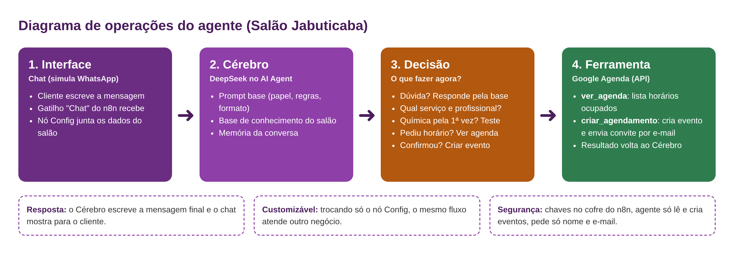
Diagrama de operações
A cliente escreve → o DeepSeek entende → o agente decide se responde, consulta ou cria → o n8n executa na agenda.

Slide 7
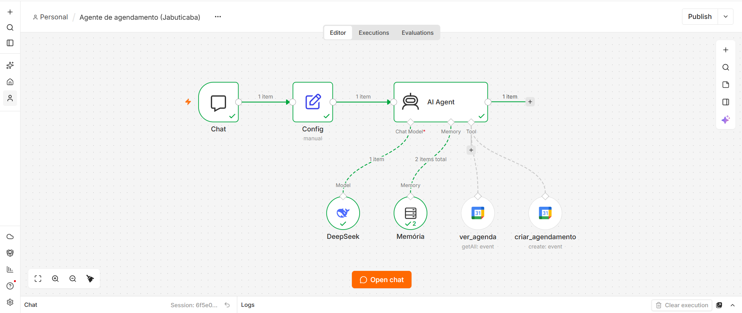
O fluxo montado no n8n
Chat
recebe a mensagem
Config
dados do negócio
AI Agent
monta o prompt e decide
Memória
últimas 20 mensagens
ver_agenda / criar_agendamento
ferramentas do Google

Slide 8
Engenharia de prompt: como a Jabu pensa
Papel
"Você é a Jabu, assistente virtual do Salão Jabuticaba."
Passo a passo
Nome → triagem → horários livres → e-mail → resumo → só cria depois do "sim".
Limites
Não inventa serviço, preço ou horário. Não fala de outros assuntos. Não mostra agendamentos de outros clientes.
Segurança
Teste de alergia 48h antes da primeira química. Recusa química para quem já teve reação.
Saída
Mensagens curtas como no WhatsApp e título padrão do evento.

Slide 9
Base de conhecimento: uma configuração por negócio
Nó Config
1
Evita alucinação
Preço e duração vêm de um texto confiável, não da memória do modelo.
nome_negocio: Salão Jabuticaba
nome_assistente: Jabu
tom: simpático e acolhedor
base_conhecimento: 12 serviços, preços, durações, 3 profissionais, horário
regras_especificas: teste de alergia
2
Fácil de mudar
O salão mudou um preço? Basta editar o Config.
3
Vendável
Barbearia ou estúdio de unhas: o fluxo é o mesmo, só muda o Config.
4
Próximo passo
Se a base crescer, um RAG completo busca só os trechos relevantes.

Slide 10
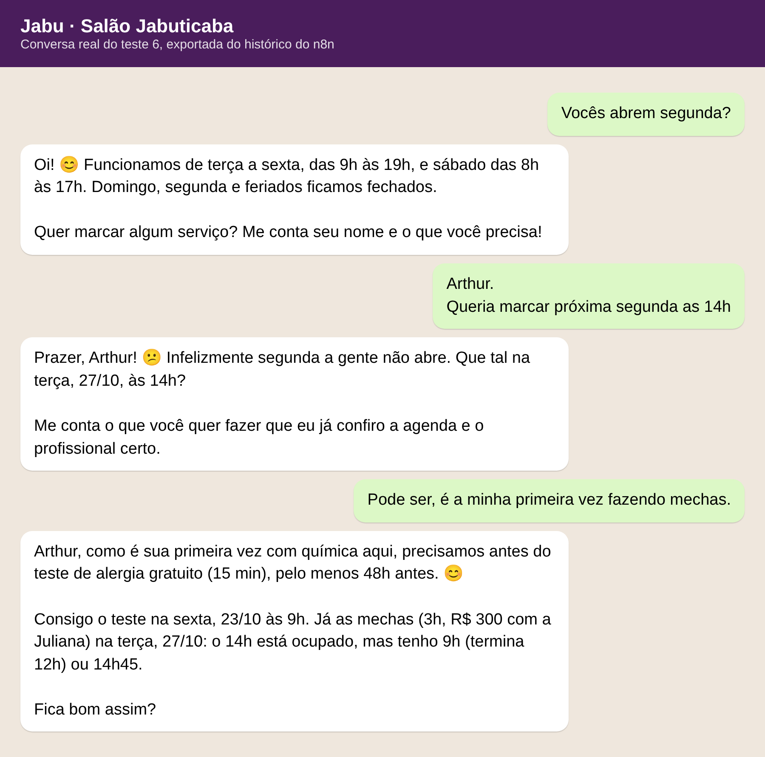
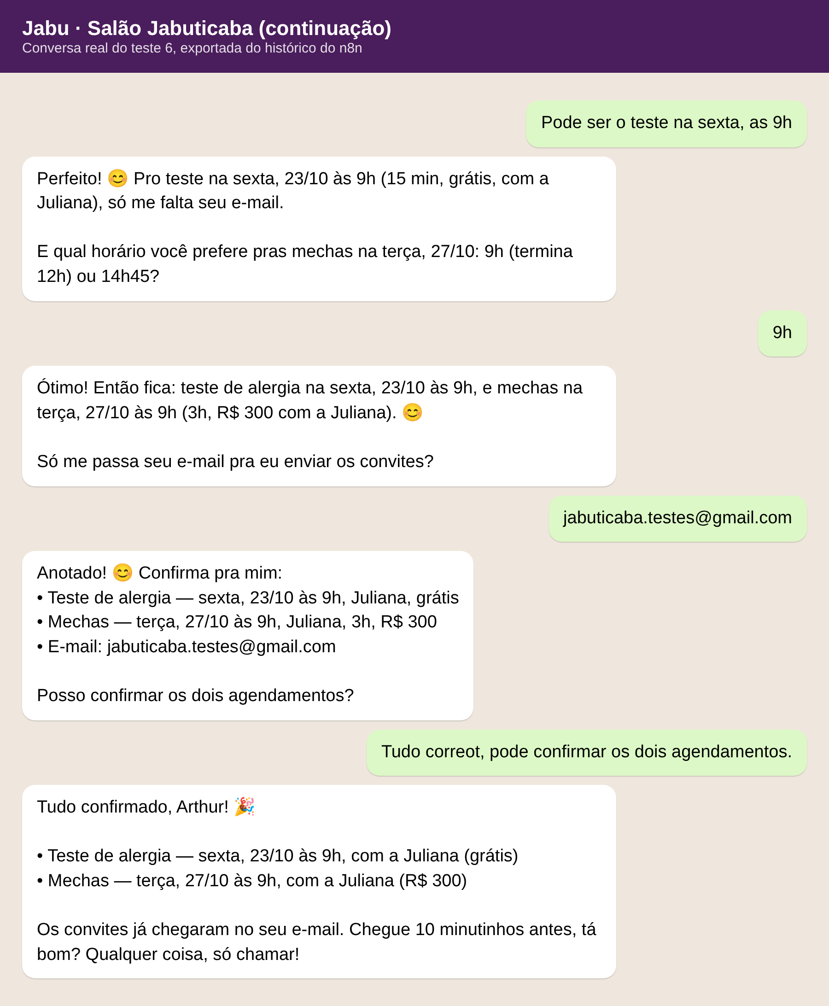
Uma conversa de verdade: mechas pela primeira vez

Slide 11
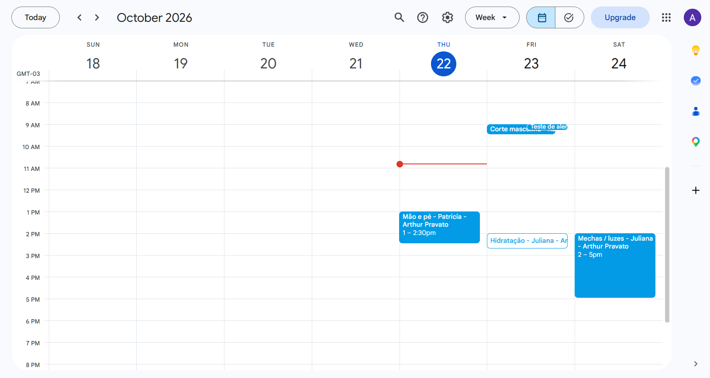
O resultado no Google Agenda
O agente criou sozinho:
Evento com a duração certa do serviço
Título "Serviço - Profissional - Cliente"
Cliente como convidada: o Google envia o convite por e-mail

Slide 12
Camada de avaliação: 10 testes no chat
10/10
testes com o comportamento esperado
3,1 s
tempo médio por resposta
5,2 s
média quando usa a agenda

Slide 13
Testes e refinamento: o que deu errado e como corrigi
AJUSTE 1
AJUSTE 2
Horário sobreposto e vazamento
Alternativa com sobreposição
Problema: Ofereceu coloração às 10h com a profissional ocupada das 9h às 11h, e mostrou à cliente agendamentos de outras pessoas.
Correção: Prompt com exemplo de como conferir o intervalo inteiro e regra de privacidade.
Problema: No teste 9, uma das opções (mechas às 13h) passava por cima de uma hidratação às 14h.
Correção: Prompt pede para comparar cada opção, uma por uma, com os eventos do dia.
Segurança dos dados: chaves só no gerenciador de credenciais do n8n, o agente só lê e cria eventos, pede só nome e e-mail (LGPD) e os testes usaram dados fictícios.

Slide 14
Conclusão
Obrigado!
Chatbot só responde. Agente decide sozinho quando consultar a agenda e quando criar o evento.
Aprendizado: a IA conversa muito bem, mas pode errar contas de horário. A engenharia de prompt reduziu isso; calcular os horários livres por código resolve de vez.
PRÓXIMOS PASSOS
WhatsApp real (Evolution API)
Lembrete na véspera
Cancelar e remarcar
Testar com salão de verdade

